Slide 1
TIẾT 62,63,64:
VIẾT BÀI VĂN NGHỊ LUẬN
VỀ MỘT VẤN ĐỀ ĐỜI SỐNG
(Một thói xấu của con người
trong xã hội hiện đại)

Slide 2
A. KHỞI ĐỘNG

Slide 3
Trong văn bản “ Trưởng giả học làm sang”,
tác giả Mô-li-e đã phê phán thói xấu nào
của ông Giuốc-đanh?
Học đòi

Slide 4
Tên gọi kiểu văn bản thể hiện ý kiến,
nhận xét, đánh giá về các sự việc/vấn đề
trong đời sống?
Nghị luận

Slide 5
Khi ý kiến của người khác trùng với
suy nghĩ của em, em thể hiện thái độ gì?
Tán thành

Slide 6
Khi muốn bảo vệ một ý kiến, quan điểm
của người khác em cần làm gì?
Đưa ra lý lẽ, dẫn chứng
để chứng minh ý kiến đó là đúng,
thể hiện sự đồng tình

Slide 7
Đối với những việc làm sai trái
em nên thể hiện thái độ gì?
Phê phán, không đồng tình

Slide 8
Có mấy bước để làm một bài văn?
Đó là những bước nào?
Có 3 bước
Bước 1: Trước khi viết
Bước 2: Viết bài
Bước 3: Chỉnh sửa bài

Slide 9
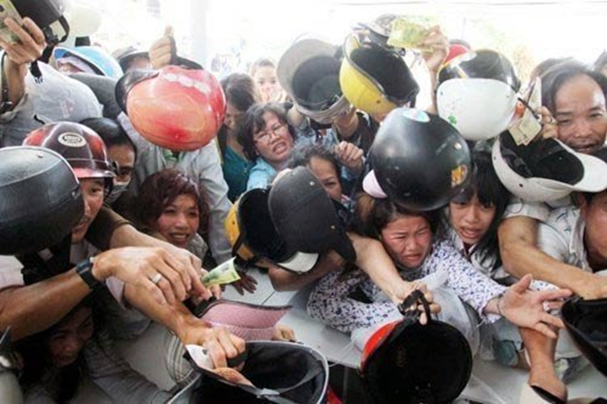
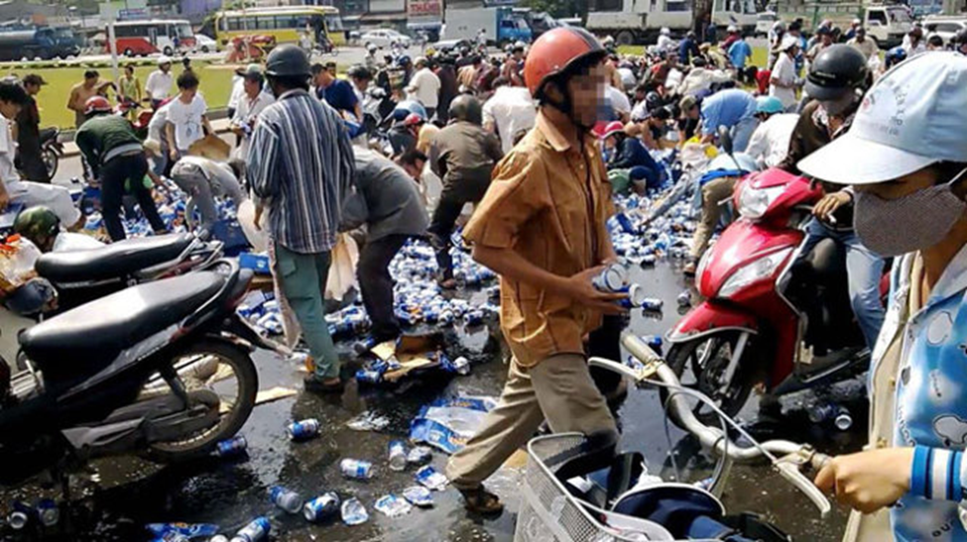
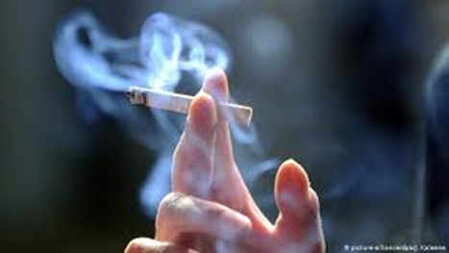
GỌI TÊN THÓI XẤU CỦA CON NGƯỜI ĐƯỢC PHẢN ÁNH TRONG MỖI BỨC TRANH

Slide 10
B. HÌNH THÀNH KIẾN THỨC

Slide 11
Yêu cầu đối với bài văn nghị luận về
một thói xấu của con người trong xã hội hiện đại
Bài văn nghị luận về một thói xấu của con người trong xã hội hiện đại cần đáp ứng những yêu cầu gì?
Trình bày được ý kiến phê phán của người viết, nêu rõ lí lẽ và bằng chứng để chứng minh sự phê phán là có cơ sở
Nêu được vần đề cần bàn luận.
Làm rõ vấn đề nghị luận (giải thích vấn đề đời sống được bàn luận)
Đối thoại với những ý kiến khác (giả định) nhằm khẳng định quan điểm của người viết
-

Slide 12
II. Phân tích bài viết tham khảo

Slide 13
PHT SỐ 1: PHÂN TÍCH BÀI VIẾT THAM KHẢO
“Hiện tượng học đòi trong giới trẻ hiện nay”
Vấn đề được đưa ra để nghị luận là gì?
Vấn đề đó được người viết hiểu như thế nào? Theo người viết vì sao vấn đề đó đáng phê phán?
Để ý kiến phê phán của mình có sức thuyết phục, người viết đã đưa ra những lí lẽ, bằng chứng nào?
Để tránh nhìn nhận vấn đề một chiều, chủ quan, áp đặt, người viết đã làm gì?
Người viết kết thúc vấn đề như thế nào?
- Học đòi là học theo những điều xấu không phù hợp …
- “học đòi cũng mang đến nhiều hệ lụy, ảnh hưởng không tốt đến lối sống của thanh thiếu niên”
Lý lẽ:
+ “không làm tăng giá trị của mình lên trong mắt bạn bè”
+ khiến “chúng ta sai lầm trong cách xác lập giá trị con người”
Bằng chứng:
+ Trong thực tế
+ Trong sách báo
+ Trải nghiệm của bản thân
Đối thoại với ý kiến không đồng tình (giả định) nhằm khẳng định quan điểm của người viết
Khẳng định lại ý kiến phê phán và rút ra bài học
Notes:
Giáo án của Hạnh Nguyễn: https://www.facebook.com/HankNguyenn

Slide 14
III. Thực hành
viết theo các bước:

Slide 15
PHT số 2
Quan sát SGK/ 116, 117, 118 ghi vào PHT những việc cần làm theo qui trình các bước để làm bài
Trước khi viết:
- Lựa chọn đề tài
Viết bài
- Tìm ý
Chỉnh sửa
bài viết
- Lập dàn ý
Notes:
Giáo án của Hạnh Nguyễn: https://www.facebook.com/HankNguyenn

Slide 16
PHIẾU TÌM Ý
Vấn đề được nêu ra là gì?
Cách hiểu của em về vấn đề? Nêu các quan điểm về vấn đề (từ từ điển, những người xung quanh, người nổi tiếng, …) mà mình đồng tình
Vì sao thói xấu đó đáng phê phán? Lí lẽ Bằng chứng
Dự kiến ý kiến khác và hướng đối thoại của em
Notes:
Giáo án của Hạnh Nguyễn: https://www.facebook.com/HankNguyenn

Slide 17
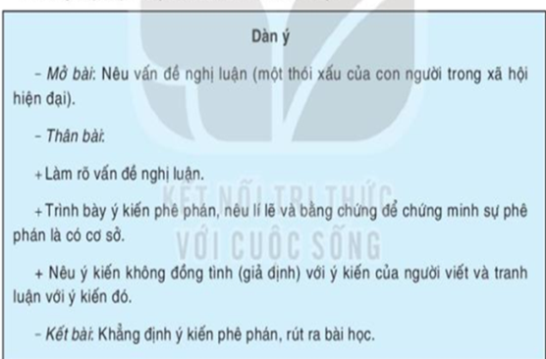
LẬP DÀN Ý
Notes:
Giáo án của Hạnh Nguyễn: https://www.facebook.com/HankNguyenn

Slide 18
C. LUYỆN TẬP

Slide 19
VIDEO
Về tình trạng vứt rác thải bừa bãi
Notes:
Giáo án của Hạnh Nguyễn: https://www.facebook.com/HankNguyenn

Slide 20
Vứt rác thải bừa bãi, nên hay không nên?

Slide 21
CHIM CÁNH CỤT VỀ TỔ

Slide 22
TIẾP THEO
1
2
3
4
5
6
7
8

Slide 23
Câu 1. Bố cục của bài văn nghị luận gồm mấy phần?
Ba phần:
MB, TB, KB

Slide 24
Câu 2. Để viết thành bài văn hoàn chỉnh, ta cần dựa vào …..
dàn ý.

Slide 25
Câu 3. Muốn có kiến thức để viết văn nghị luận, chúng ta cần ………………
Tìm hiểu, đọc, xem nhiều tài liệu.

Slide 26
Câu 4. Muốn tăng sự thuyết phục cho người nghe, người đọc khi làm văn nghị luận cần ……
Đưa ra lý lẽ sáng rõ, chặt chẽ, dẫn chứng đa dạng, xác thực, có thể them những trải nghiệm của bản thân

Slide 27
Câu 5. Phải làm gì để viết văn nghị luận hay?
- Đọc nhiều tài liệu
- Tham khảo nhiều bài viết hay
- Luyện viết thường xuyên

Slide 28
Câu 6. Yêu cầu đối với người viết bài nghị luận về một thói xấu của con người trong xã hội hiện đại là gì?
Xác định rõ thói xấu mình muốn phê phán, lý giải tại sao mình phê phán nó, đưa ra lí lẽ và bằng chứng chứng tỏ sự phê phán là có cơ sở, đối thoại với ý kiến không đồng tình

Slide 29
Câu 7. Cần chú ý điều gì khi viết bài văn?
- Phải lập dàn ý trước khi viết
- Bố cục rõ ràng, đầy đủ 3 phần.
- Trình bày mạch lạc, khoa học
- Có liên kết giữa các đoạn
- Lý lẽ, dẫn chứng thuyết phục

Slide 30
Câu 8. Nếu đang viết bài văn bị bí (không biết viết tiếp nội dung gì) thì phải làm gì?
Xem lại dàn ý
Đọc lại bài viết

Slide 31
HƯỚNG DẪN TỰ HỌC
Hoàn chỉnh lại bài viết ở nhà
Khái quát bài học
bằng sơ đồ tư duy.
Soạn bài: Nói và nghe.
Notes:
Giáo án của Hạnh Nguyễn: https://www.facebook.com/HankNguyenn

Slide 32
………….
Thank you!
………….
Notes:
Giáo án của Hạnh Nguyễn: https://www.facebook.com/HankNguyenn

